Slide 1


ThinkZAC Fest!
Hector Lahoz, Lorena Rouget, Alejandro Suárez. 2017.
Obra sujeta a la licencia Reconocimiento-CompartirIgual 4.0 Internacional de Creative Commons. Ver una copia de esta licencia en http://creativecommons.org/licenses/by-sa/4.0/

Slide 2
Vídeo
Youtube

Slide 3
¿Quiénes somos?
Grupo de multidisciplinar de entusiastas que creen que el Software Libre puede cambiar el mundo.

Slide 4



¿De dónde venimos?

Slide 5
¿Qué queremos?
El código abierto, las licencias libres, las herramientas digitales y la arquitectura de datos como medios para la mejora del bien público y el fortalecimiento comunitario. La replicabilidad y la generación de valor y la colaboración P2P en la creación de aplicaciones sociales y de desarrollo distribuido.

Slide 6
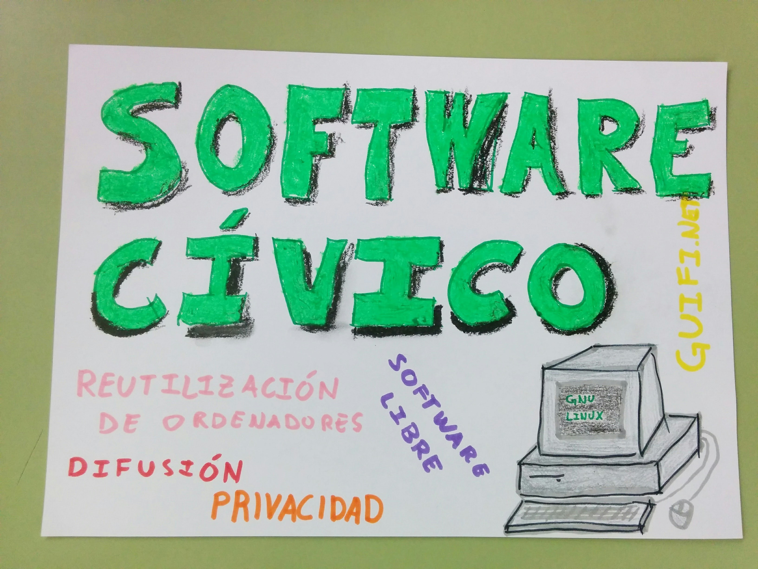
¿Qué hacemos?

Slide 7
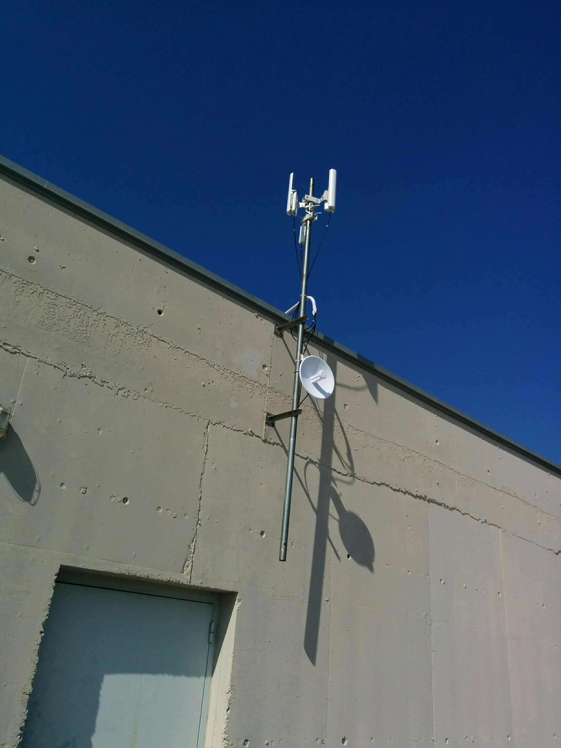
  Promover guifi.net en Zaragoza
Libre
Abierta
Neutral
Un bien común

Slide 8
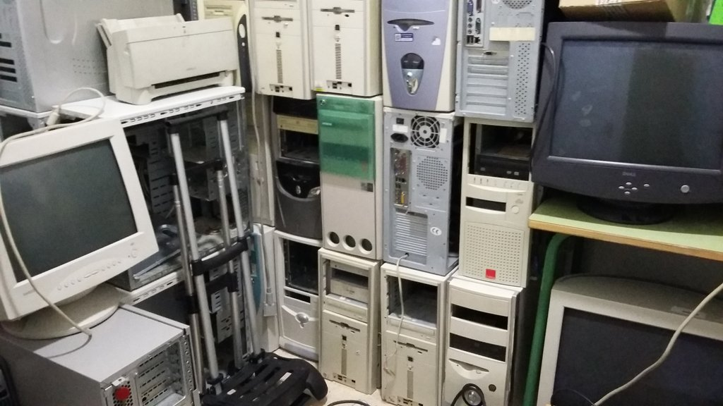
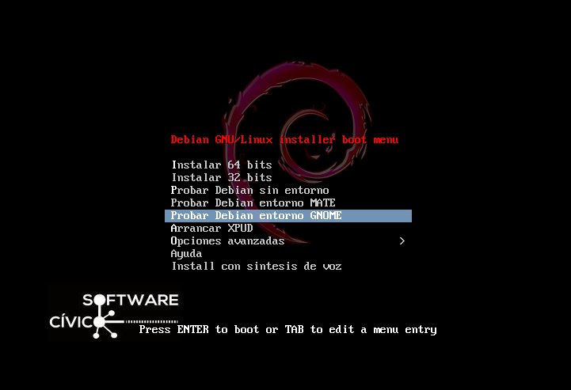
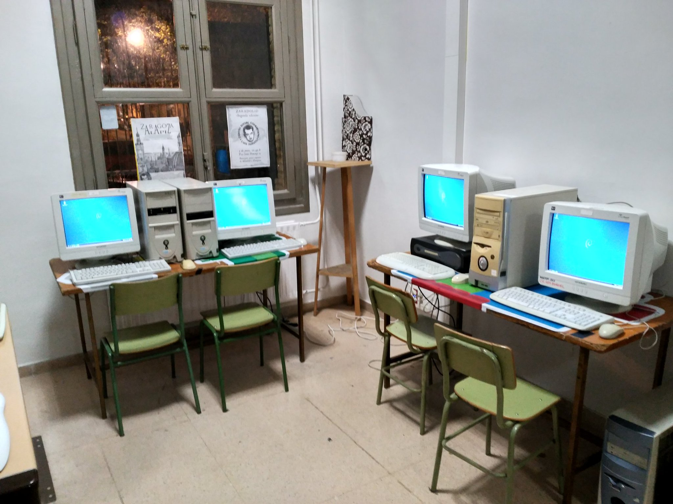
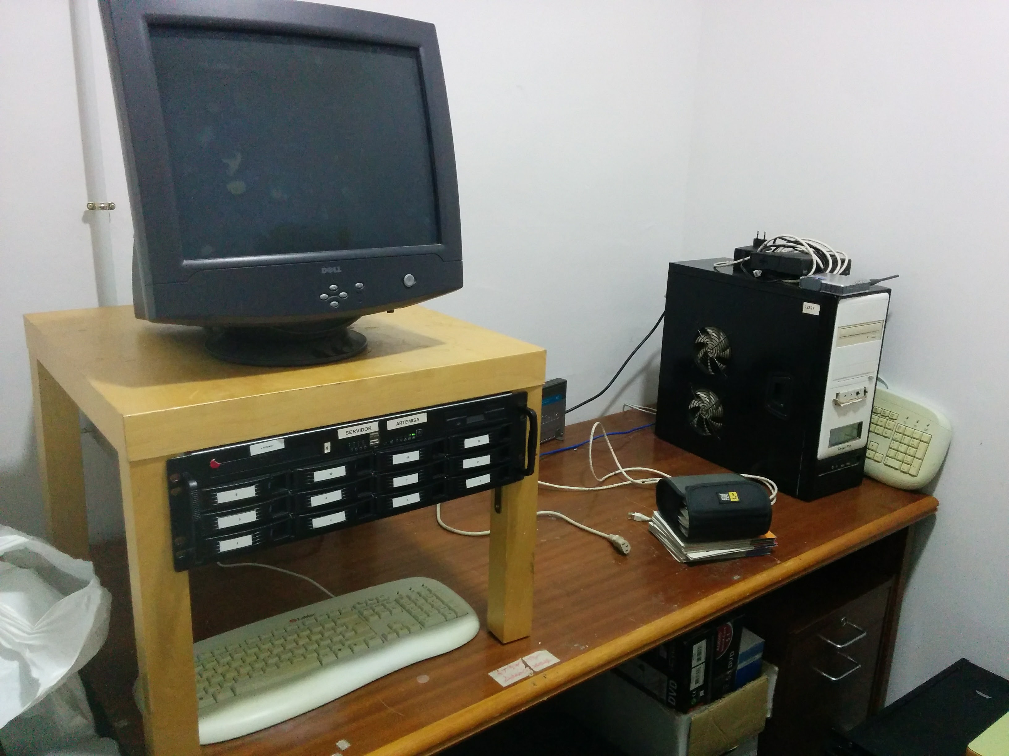
Reutilización de equipos informáticos

Slide 9
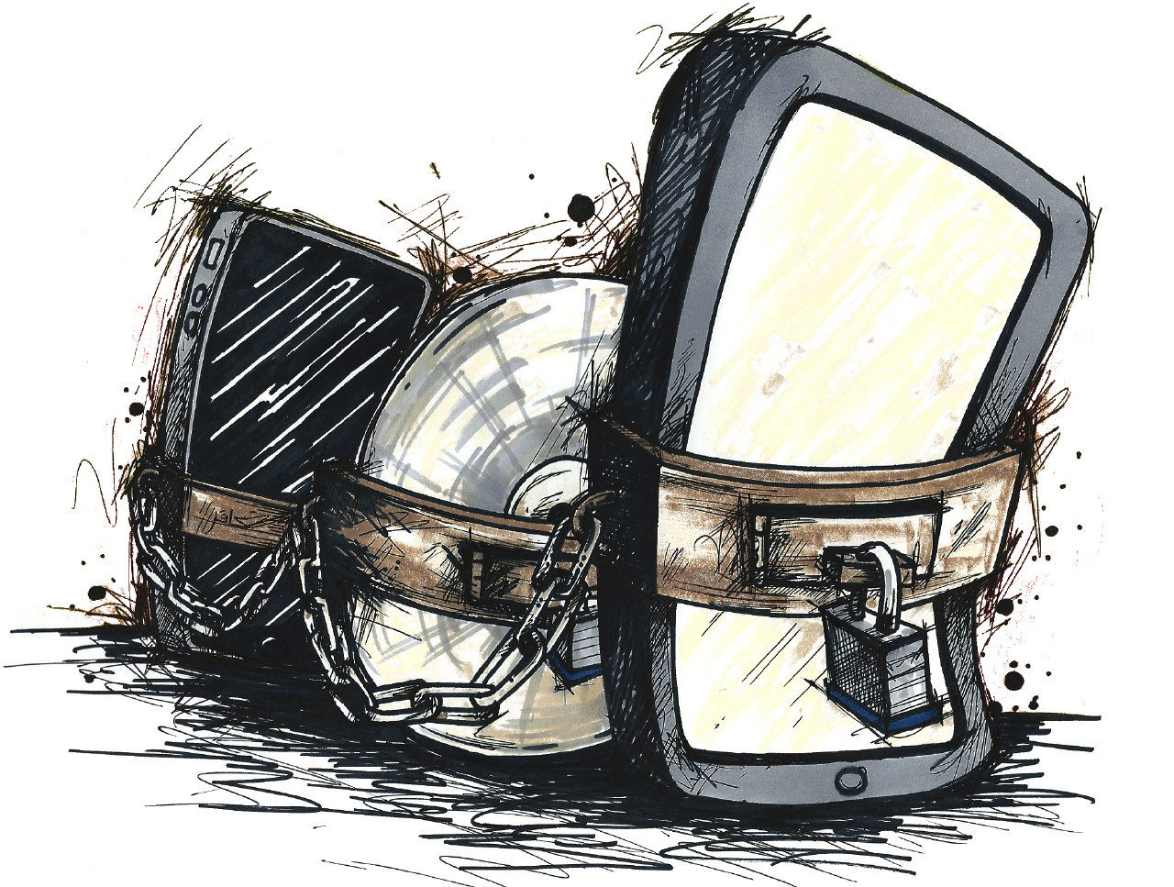
Organización de eventos de difusión
Día Internacional contra el DRM
Día de la Libertad de Software
Taller de introducción a GNU/Linux y el Software Libre

Slide 10
¿Preguntas?

Slide 11
¿Qué es el Software Libre?

Slide 12
4 Libertades
Uso
Estudio y modificación
Redistribución
Distribución de versiones modificadas

Slide 13
4 Libertades
Uso
Estudio y modificación
Redistribución
Distribución de versiones modificadas

Slide 14
4 Libertades
Uso
Estudio y modificación
Redistribución
Distribución de versiones modificadas

Slide 15
4 Libertades
Uso
Estudio y modificación
Redistribución
Distribución de versiones modificadas

Slide 16
4 Libertades
Uso
Estudio y modificación
Redistribución
Distribución de versiones modificadas
Acceso al código fuente

Slide 17
Un poco de historia

Slide 18
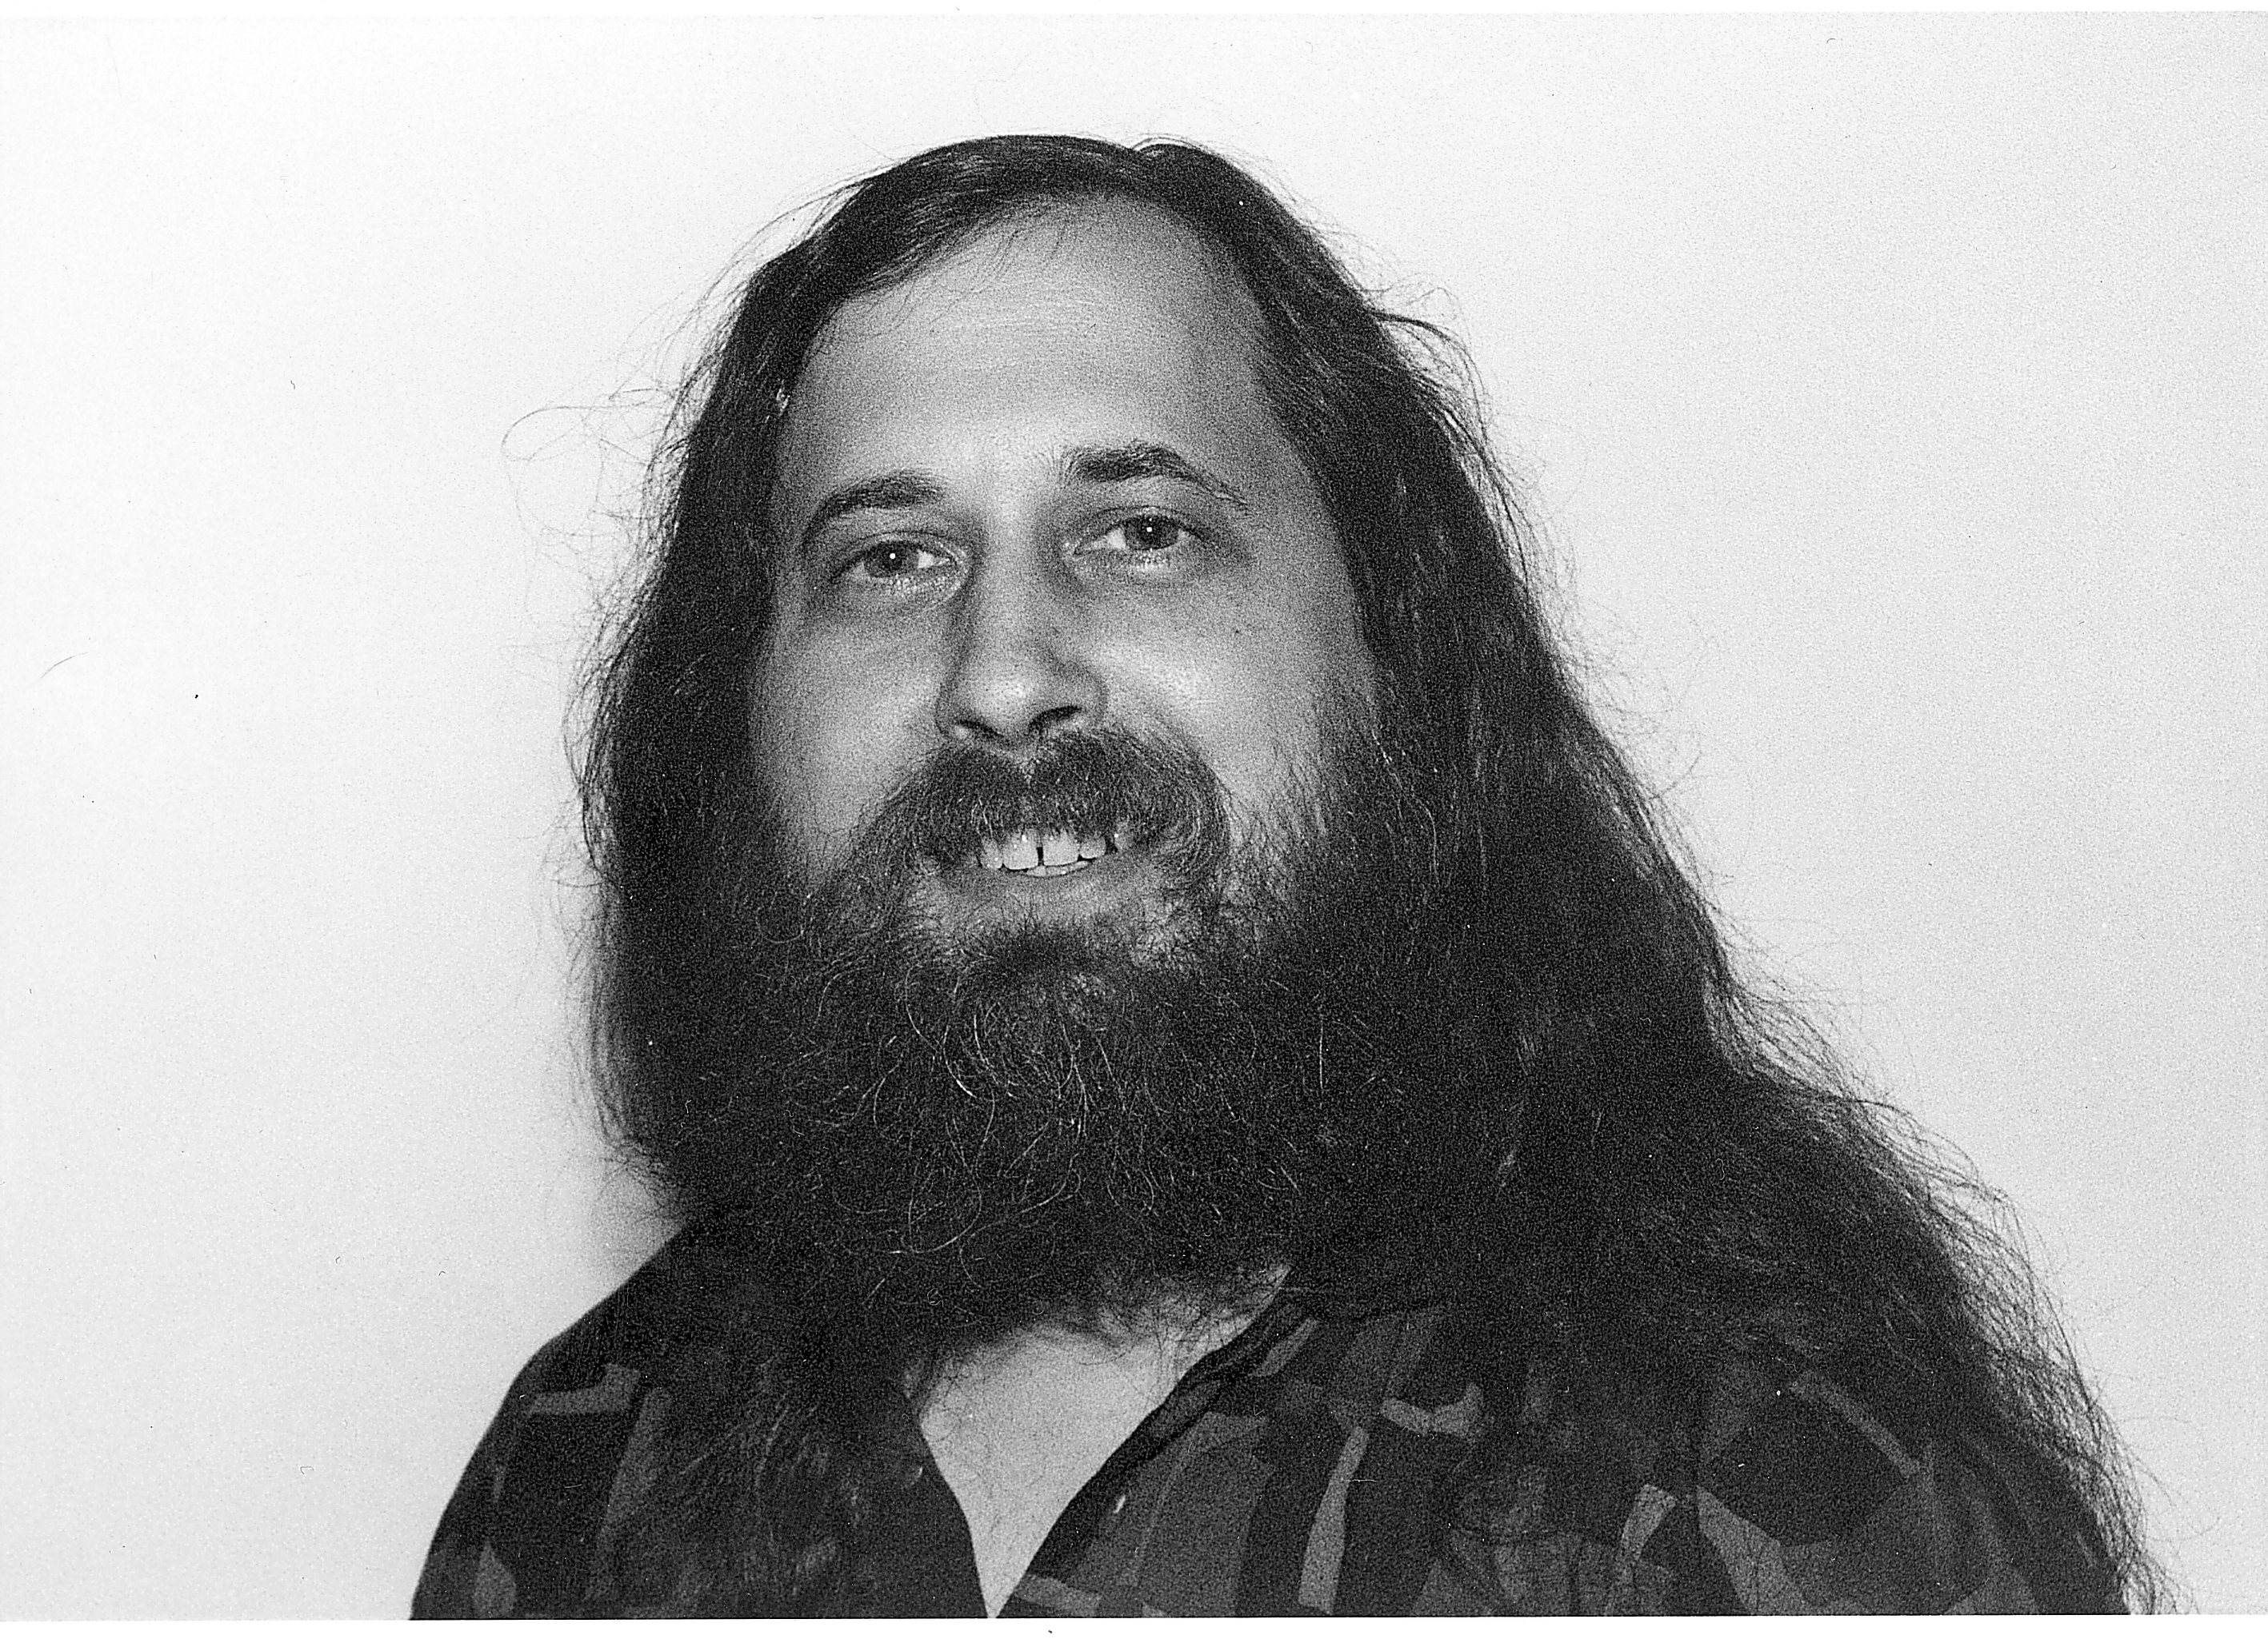

RMS y GNU
Richard Matthew Stallman
1983 → GNU
By Aurelio A. Heckert <aurium@gmail.com> (gnu.org) [FAL, GFDL 1.3 or CC BY-SA 2.0], via Wikimedia Commons
(c) 2015 Richard Stallman (Creative Commons Noderivs license version 3.0 or later)

Slide 19


FSF
By Logo is created by Li Jiang () [GPL, GFDL or CC-BY-SA-3.0], via Wikimedia Commons
1985 → Free Software Foundation
Copy Left
  Programas informáticos
  Obras de arte, cultura o ciencia

Slide 20


Linux
Linus Torvalds
1991 → Kernel Linux
By Unknown photographer who sold rights to the picture to linuxmag.com [GFDL or CC-BY-SA-3.0], via Wikimedia Commons
By Larry Ewing, Simon Budig, Anja Gerwinski ([1]) [Attribution], via Wikimedia Commons

Slide 21

GNU/Linux
By Free Software Foundation (Transferred from en.wikipedia to Commons.) [GFDL or CC-BY-SA-3.0], via Wikimedia Commons

Slide 22
Demo

